Slide 1
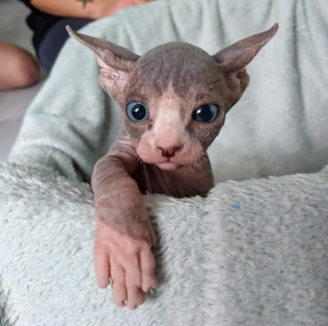
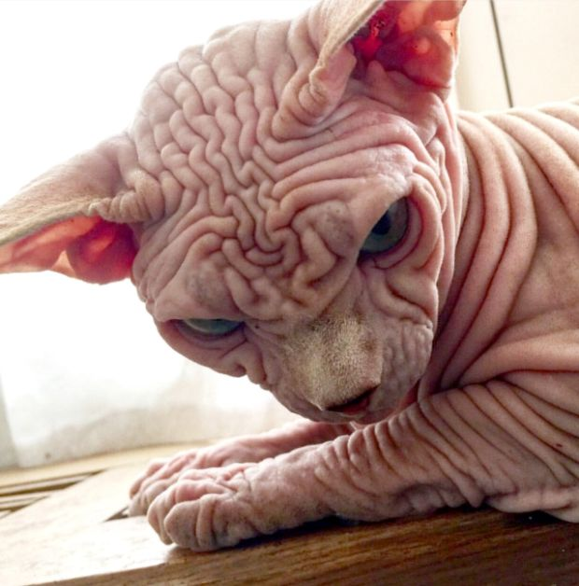
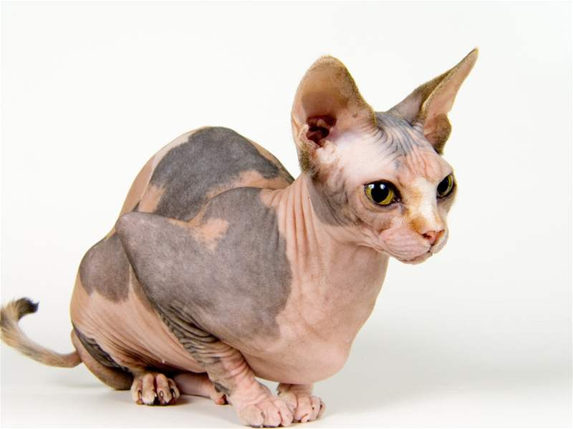
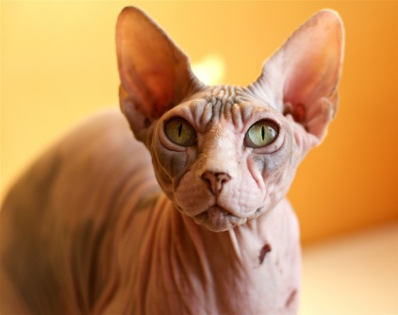
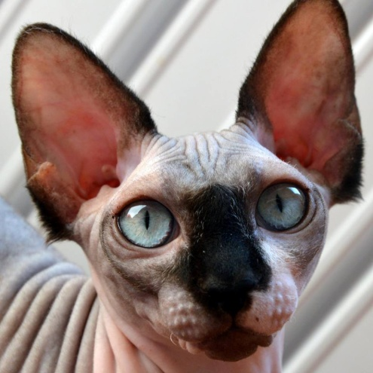
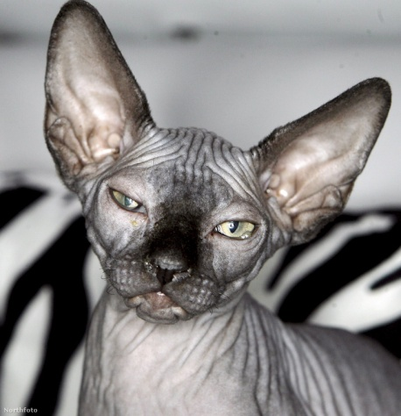
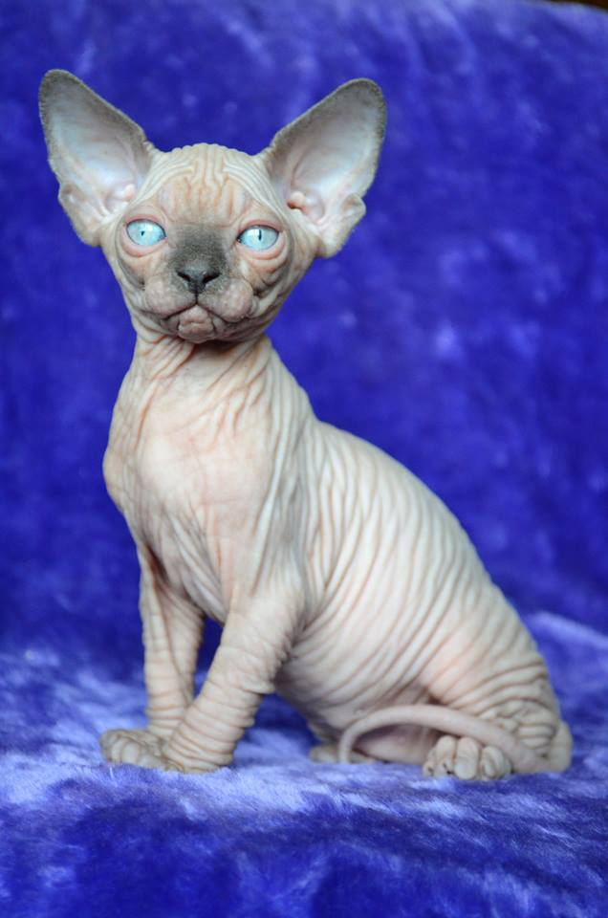
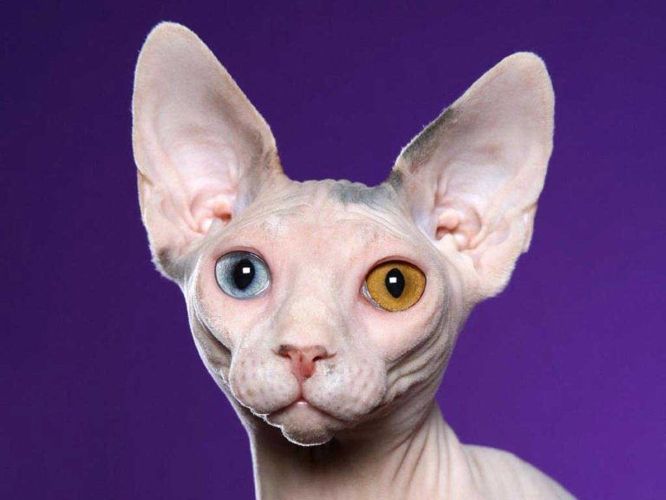
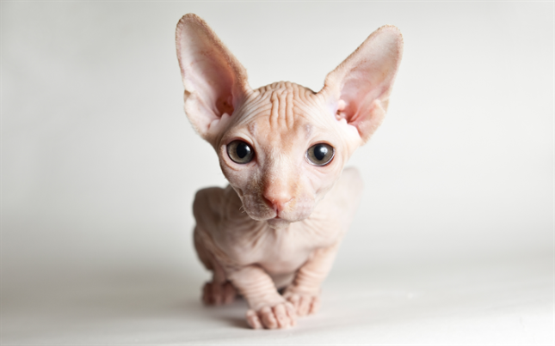
Szfinx

Slide 2
A szfinx avagy kanadai szőrtelen macska a házi macska egyik ritka fajtája, amely természetes mutáció révén csak egy nagyon vékony, pehelyszerű szőrtakaróval rendelkezik. A szfinxek társaikhoz és gazdáikhoz egyaránt nagyon ragaszkodnak, éberek, játékosak, néha tolakodók, de ugyanakkor meglehetősen intelligensek is.
Leírás:
Fejük: közepes, háromszög alakú;
Szemeik:
Szemállás:nagyok, egymástól távol ülők
Szemszínek:szőrszínnel megegyező;
Füleik: nagyok, alapja széles, a hegyük lekerekített
Testük: közepes, izmos és karcsú
Végtagjaik: lábaik közepesek, mancsaik ovális formájúak
farkuk: közepes hosszúságúak
nyakuk: hosszú, izmos

